Slide 1
ROZSAH VOJENSKÝCH AKTIVÍT
Ján Bečkei
Michal Adamuščin
Gabriel Balošák

Slide 2
  Všetky hlavné operácie sú kombináciou súbežne vykonávaných aktivít.
  Charakteristiky vojenských operácií sa s priebehom času menia.
  Vojenské operácie vedené počas jednej fázy vojenského ťaženia majú priamy dopad na následné fázy.
  Vojenské ťaženia sa vedú nielen na porazenie nepriateľa, ale aj na to, aby vytvorili prostredie pre trvalú mierovú spoločnosť .

Slide 3
Členia sa do štyroch kategórií:
a) ofenzívne aktivity,
b) defenzívne aktivity,
c) stabilizačné aktivity,
d) umožňujúce aktivity(viď obrázok

Slide 4
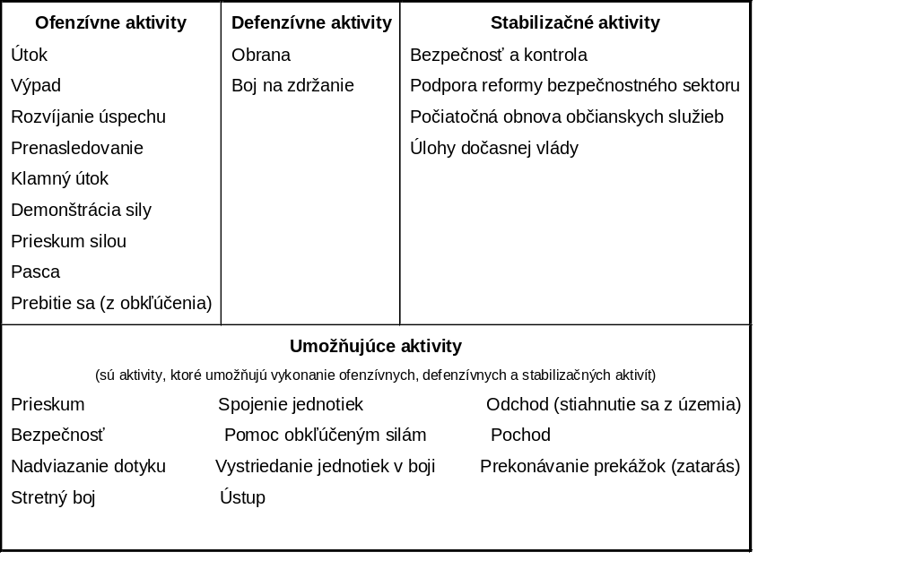

Slide 5
Stabilizačné aktivity
zaistenie kontroly
prebiehajú pred, počas, po ofenzívnych a defenzívnych aktivitách
môžu zahŕňať aj bojovú činnosť

Slide 6
Všetky typy vojenských aktivít sa môžu viesť súbežne, alebo logicky po sebe nasledovať.
Príklad:
  obrana -> útok
  Hlavná činnosť´= útok, obrana
Každá vojenská operácia je kombináciou ofenzívnych, defenzívnych, stabilizačných a umožňujúcich aktivít.

Slide 7
Priebežné vyhodnocovanie situácie veliteľmi a štábmi
Cieľ:
  Identifikovať zmeny
  Preniesť hlavnú činnosť na inú (obrana->útok)

Slide 8
Ďakujeme za pozornosť!

